Slide 1
팀 프로젝트 기획서
자바(JAVA)기반 스프링 응용SW개발자 양성과정A2
박영근 홍종표 황은지
정병현 마예은

Slide 2
목차
1
프로젝트 개요
2
팀원 소개
3
개발 환경
4
메뉴 구조도
5
화면 기획서

Slide 3
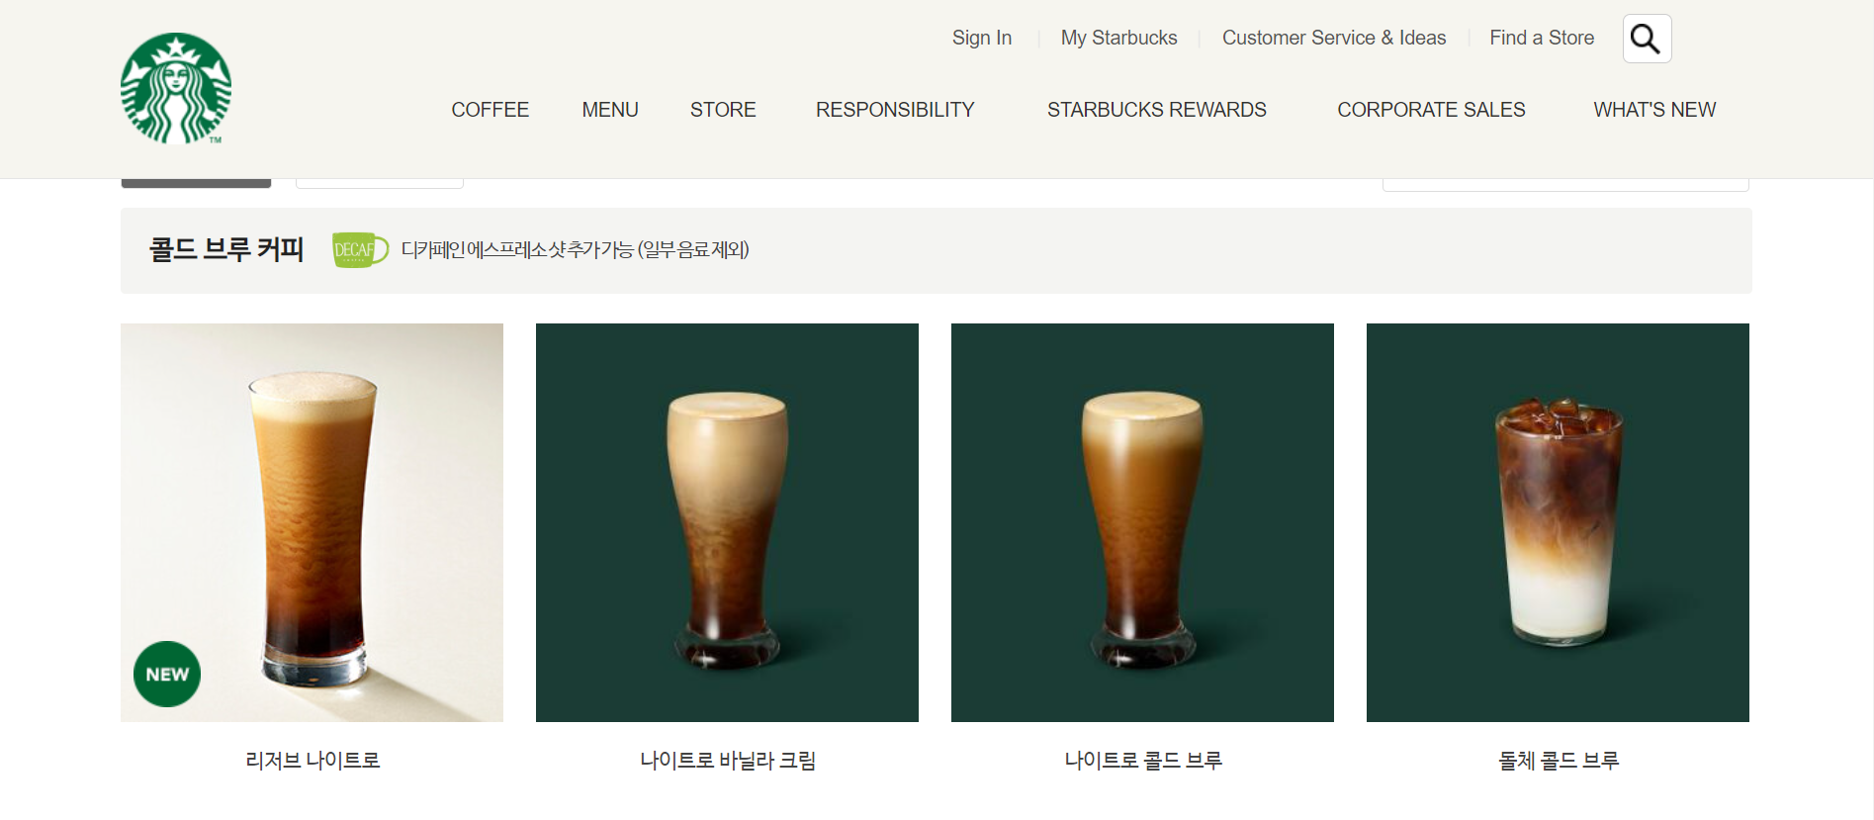
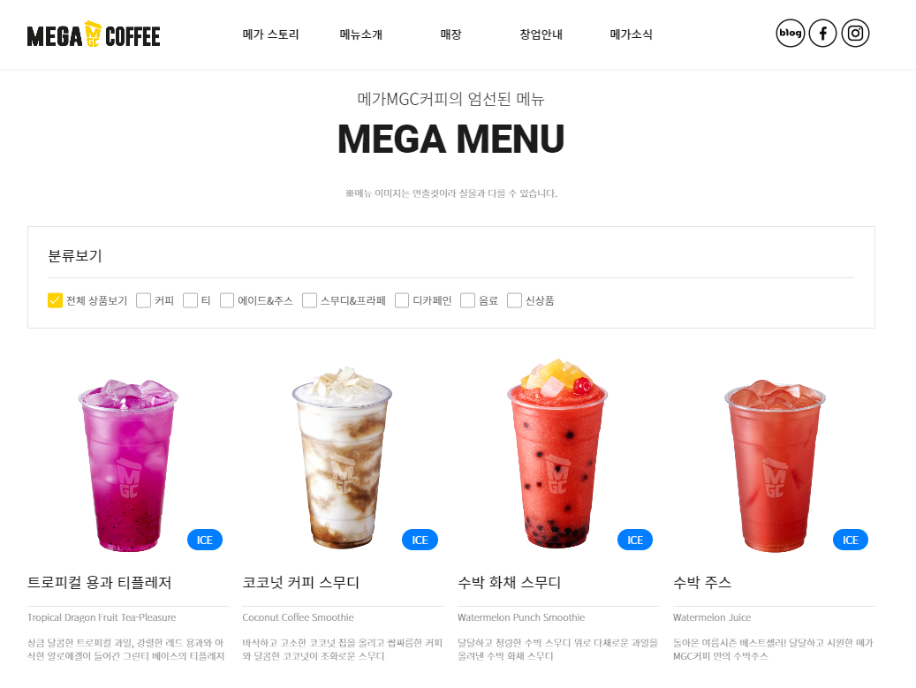
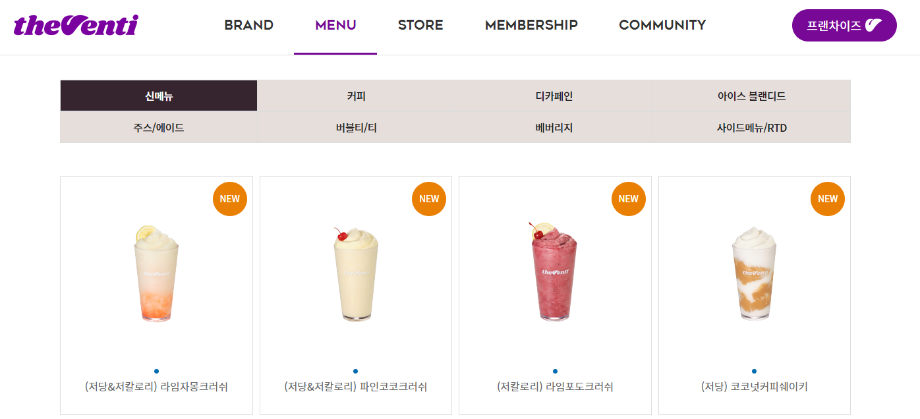
프로젝트 개요

Slide 4
프로젝트 개요
기획 배경
국비 과정을 통해 배운 것들을 가장 잘 활용할 수 있는 주제로 선정
기대효과
TDD(Test-Driven Development)와 MVC 패턴 사용을 통한 효율적인 개발
Spring MVC Framework의 이해도 및 활용 능력 향상
관계형 데이터 모델의 이해도 향상

Slide 5
팀원 소개
박영근
홍종표
황은지
정병현
마예은

Slide 6





개발 환경

Slide 7
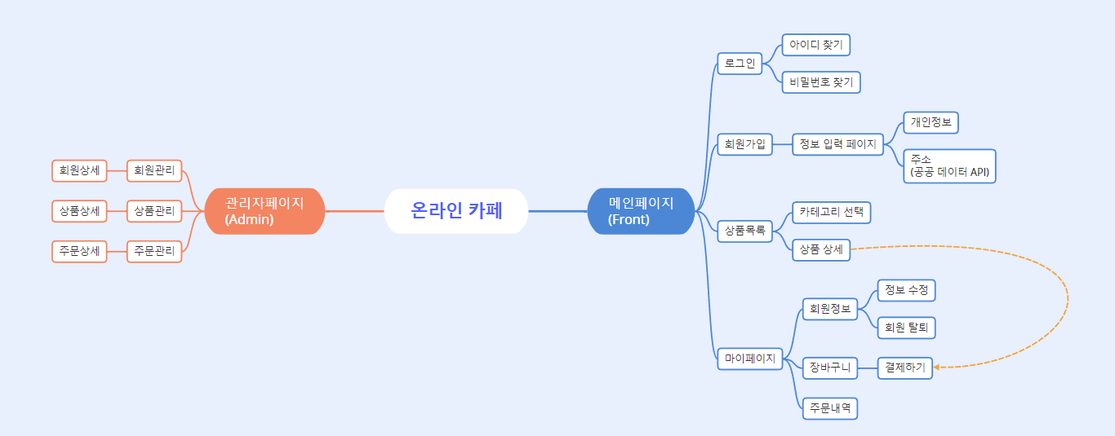
메뉴 구조도

Slide 8
화면 기획서
자바(JAVA)기반 스프링 응용SW개발자 양성과정A2

Slide 9

메인페이지 - 로그아웃 상태
①
로고
②
③
로그인 회원가입
로고 이미지
[로그인] 페이지로 이동
[회원가입] 페이지로 이동
선택한 카테고리 화면으로 이동
선택한 음료 상세 화면으로 이동
④
Coffee | Non-Coffee | Ade | Tea | Desert | atc
⑤
커피1
커피2
커피3
커피4
커피5
커피6

Slide 10


메인페이지 - 로그인 상태
①
②
③
로고
로그아웃
[마이페이지]로 이동
[장바구니] 페이지로 이동
로그아웃 기능 실행
Coffee | Non-Coffee | Ade | Tea | Desert | atc
커피1
커피2
커피3
커피4
커피5
커피6

Slide 11



푸터
클릭 시 [이용약관] 노출
클릭 시 [개인정보취급방침] 노출
클릭 시 깃허브 주소로 이동
이용약관 개인정보취급방침
①
②
③
로고
주식회사 OOOO 대표자 홍길동 본사대표번호 032-123-1234
사업자등록번호 123-45-67890 인천광역시 부평구 OO로 123
개인정보보호 관리책임자 김이름

Slide 12
회원가입
로고
입력한 아이디가 기존 회원의 아이디와중복되는지 검사
비밀번호와 비밀번호확인 값이 일치 하는지 검사
입력한 이메일의 형식이 올바른지 검사
입력한 휴대전화번호의 형식이 올바른지 검사
API 기능을 활용한 주소 검색 기능
회원가입 성공 시 [로그인] 페이지로 이동
회원가입
아이디
중복확인
①
비밀번호
비밀번호확인
②
비밀번호가 일치하지 않습니다.
이름
이메일
③
이메일 형식이 올바르지 않습니다.
휴대전화번호
④
휴대전화번호 형식이 올바르지 않습니다.
주소
검색
⑤
가입하기
⑥

Slide 13
로그인
로고
로그인 기능 실행
[아이디 찾기] 페이지로 이동
[비밀번호 찾기] 페이지로 이동
[회원가입] 페이지로 이동
로그인
아이디
비밀번호
①
로그인
아이디 또는 비밀번호가 일치하지 않습니다.
②
아이디 찾기
③
비밀번호 찾기
④
계정이 없으신가요?

Slide 14
마이페이지 - 회원정보 조회
로고
[장바구니] 페이지로 이동
[주문내역] 페이지로 이동
[회원정보 수정] 페이지로 이동
마이페이지
회원정보
①
②
장바구니
주문내역
아이디
이름
이메일
휴대전화번호
주소
③
회원정보 수정

Slide 15
마이페이지 - 회원정보 수정
로고
입력한 비밀번호가 현재 비밀번호와 일치하는지 검사
비밀번호와 비밀번호확인 값이 일치 하는지 검사
입력한 이메일의 형식이 올바른지 검사
입력한 휴대전화번호의 형식이 올바른지 검사
API 기능을 활용한 주소 검색 기능
저장 성공 시 [회원정보 조회] 페이지로 이동
현재 비밀번호 입력 후 회원 탈퇴 가능
마이페이지
회원정보
장바구니
주문내역
①
현재 비밀번호
현재 비밀번호가 일치하지 않습니다.
변경할 비밀번호
②
비밀번호확인
비밀번호가 일치하지 않습니다.
③
이메일
이메일 형식이 올바르지 않습니다.
④
휴대전화번호
휴대전화번호 형식이 올바르지 않습니다.
⑤
주소
검색
⑥
회원정보 저장
⑦
회원 탈퇴하기

Slide 16


마이페이지 - 장바구니
로고
[회원정보 조회] 페이지로 이동
[주문내역] 페이지로 이동
선택 시 전체 상품 체크 혹은 체크 해제
개별 상품 체크 혹은 체크 해제
장바구니 상품 삭제
상품 수령 방법 선택
상품 개수 -1 감소
상품 개수 +1 증가
선택된 상품에 대한 총 금액
선택한 ⑥의 값에 따라 알맞는 [결제] 페이지로 이동
마이페이지
①
②
회원정보
장바구니
주문내역
③
ㅁ전체선택
⑤
⑥
◉배달 ○픽업
④
ㅁ
X
음료명
##,###원
⑦
⑧
1
ㅁ
X
음료명
##,###원
1
⑨
총 금액
##,###원
⑩
결제하기

Slide 17
마이페이지 - 주문내역
로고
[회원정보 조회] 페이지로 이동
[주문내역] 페이지로 이동
주문내역 확인
마이페이지
①
②
회원정보
장바구니
주문내역
주문번호/주문일자 | 주문상품 | 수량 | 주문금액 | 주문상태
2023-05-27 20230527-00001 |  | 3 | ##,###원 | 배송완료
... | ... | ... | ... | ...
③

Slide 18
결제페이지(배달)- 1/3
로고
결제할 주문 상품 확인
결제하기
①
주문상품
음료명
N개 / ##,###원
상품합계
##,###원

Slide 19
결제페이지(배달) - 2/3
로고
결제할 상품을 배송받을 배송지와 고객 정보 확인 및 수정
주소 API 기능을 이용하여 배송지 변경 가능
결제하기
①
배송지
우편번호
검색
②
기본주소
나머지주소
배송시 요청사항
받는사람
전화번호

Slide 20
결제페이지(배달) - 3/3
로고
결제 방법 선택
결제 성공 시 [결제 성공 안내] 페이지로 이동
결제하기
①
결제방법
◉카드 결제 ○실시간 계좌이체 ○휴대폰 결제 ○무통장 입금
②
결제하기

Slide 21
결제페이지(픽업)- 1/2
로고
결제할 주문 상품 확인
결제하기
①
주문상품
음료명
N개 / ##,###원
상품합계
##,###원

Slide 22
결제페이지(픽업) - 2/2
로고
결제 방법 선택
결제 성공 시 [결제 성공 안내] 페이지로 이동
결제하기
①
결제방법
◉카드 결제 ○실시간 계좌이체 ○휴대폰 결제 ○무통장 입금
②
결제하기

Slide 23
결제 성공 안내 페이지
로고
[메인] 페이지로 이동
[주문 내역] 페이지로 이동
결제 성공
성공적으로 결제가 되었습니다.
주문 및 배송 현황은 주문내역 페이지에서
확인할 수 있습니다.
①
메인으로 이동
②
주문내역 확인

Slide 24
상품 목록
로고
선택한 카테고리 화면으로 이동
선택한 음료 상세 화면으로 이동
①
Coffee | Non-Coffee | Ade | Tea | Desert | atc
②
커피1
커피2
커피3
커피4
커피5
커피6

Slide 25
상품 상세
로고
선택한 카테고리 화면으로 이동
상품 개수 -1 감소
상품 개수 +1 증가
장바구니에 해당 상품 추가
[장바구니] 페이지로 이동
①
Coffee | Non-Coffee | Ade | Tea | Desert | atc
커피1
가격 ##,###원
②
③
1
④
⑤
장바구니 담기
바로 결제하기
상품 설명.........
상품 설명.........

Slide 26
관리자 - 회원관리
로고
[상품관리] 페이지로 이동
[주문관리] 페이지로 이동
선택한 회원의 [회원상세] 페이지로 이동
①
②
회원관리 | 상품관리 | 주문관리
회원번호 | 아이디 | 이름 | 주소
1 | user01 | 사용자01 | 인천광역시 부평구..
2 | user02 | 사용자02 | 경기도 파주시 ...
3 | user03 | 사용자03 | 인천광역시 서구...
... | ... | ... | ...
... | ... | ... | ...
... | ... | ... | ...
③

Slide 27
관리자 - 회원관리 상세
로고
회원 정보 확인
회원관리 | 상품관리 | 주문관리
회원번호 | 1
가입날짜 | 2023-05-27
아이디 | user01
이름 | 사용자01
이메일 | user@email.com
휴대전화번호 | 01012341234
주소 | 인천광역시 부평구

Slide 28
관리자 - 상품관리
로고
[회원관리] 페이지로 이동
[주문관리] 페이지로 이동
선택한 상품의 [상품상세] 페이지로 이동
①
②
회원관리 | 상품관리 | 주문관리
상품번호 | 카테고리 | 상품명 | 상품가격 | 상품상태
1 | coffee | 아메리카노 | 5,000 | Y
2 | coffee | 카페라떼 | 6,000 | Y
3 | ade | 자몽에이드 | 6,500 | N
... | ... | ... | ...
... | ... | ... | ...
... | ... | ... | ...
③

Slide 29
관리자 - 상품관리 상세
로고
상품 정보 확인 및 수정
수정한 내용 적용
해당 상품 삭제
회원관리 | 상품관리 | 주문관리
①
상품번호 | 1
카테고리 | coffee
상품명 | 아메리카노
상품가격 | 5,000
상품설명 | 진한 에스프레소와 뜨거운 물을 섞어 스타벅스의 깔끔하고 강렬한 에스프레소를 가장 부드럽게 잘 느낄 수 있는 커피
상품상태 | ◉판매중 ○판매중지
이미지
②
③
수정하기
삭제하기

Slide 30
관리자 - 주문관리
로고
[회원관리] 페이지로 이동
[상품관리] 페이지로 이동
선택한 주문의 [주문상세] 페이지로 이동
주문상태
①
②
회원관리 | 상품관리 | 주문관리
주문번호 | 주문내용 | 주문상태 | 주문가격
20230527-00001 | 아메리카노 | 배송완료 | 5,000
20230527-00002 | 아메리카노 외 3 | 접수완료 | 23,000
20230527-00003 | 자몽에이드 | 배송중 | 6,500
... | ... | ... | ...
... | ... | ... | ...
... | ... | ... | ...
③
배달
결제완료 | 접수완료 | 배송중 | 배송완료
픽업
결제완료 | 접수완료 | 제작완료 | 픽업완료

Slide 31
관리자 - 주문관리 상세
로고
주문 정보 확인
주문상태 수정 적용
회원관리 | 상품관리 | 주문관리
①
주문번호 | 20230527-00001
주문일자 | 2023-05-27
회원번호 | 1
주문내용 | 아메리카노
주문상태 | ▼ 배송완료
결제완료
접수완료
배송중
배송완료
..............
②
수정하기

